Slide 1
经传多赢
短线突击营
经传多赢
短线突击营
.
每周日至周四 19:30-20:15 火爆开讲

Slide 2
权重开路
执业编号
经传多赢资深投顾
罗雪奎
酝酿老鸭头波段
:A1120616080001
11月30日 19:30
十年证券市场经验，本科金融主修。个人独创《底部三买点》《一分钟选股法》 《五进五出法》 ,配合短线买卖《超级买入法》深入浅出的解析个股买卖原理，提倡用最简单的方式去操作股票。

Slide 3
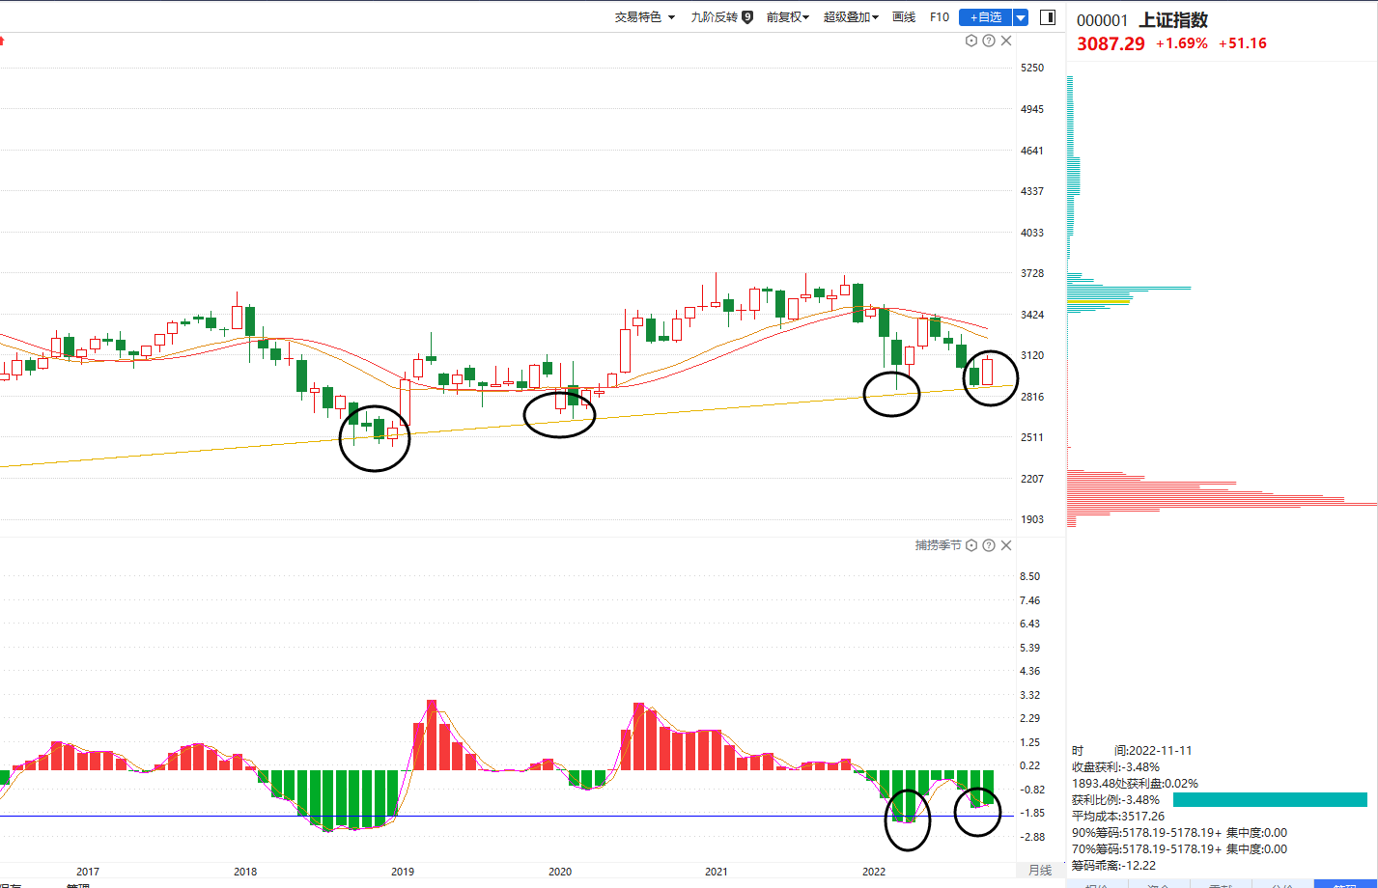
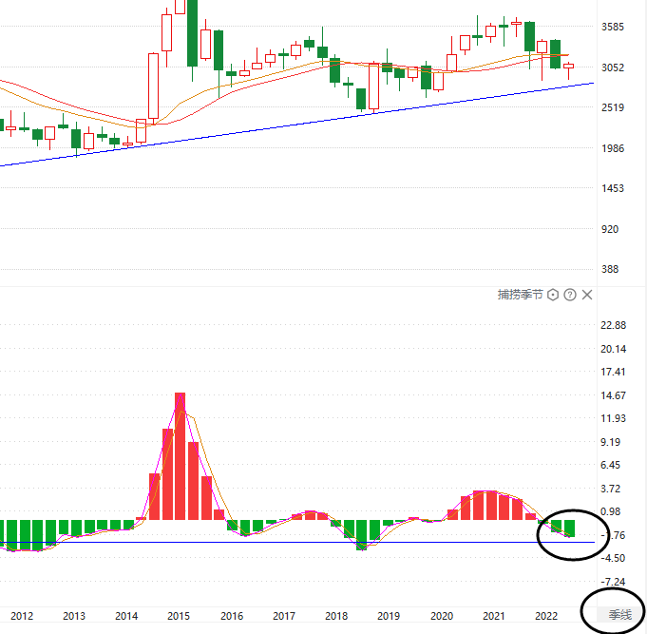
月线底背离金叉，季线即将金叉
反正就是
未来可期

Slide 4
大 盘
筹码下移依旧是当下市场自身的运行需求，
在资金翻绿的背景下，市场会有个震荡过程“磨人”。

Slide 5
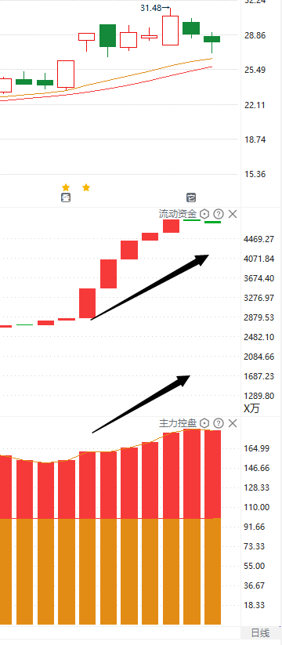
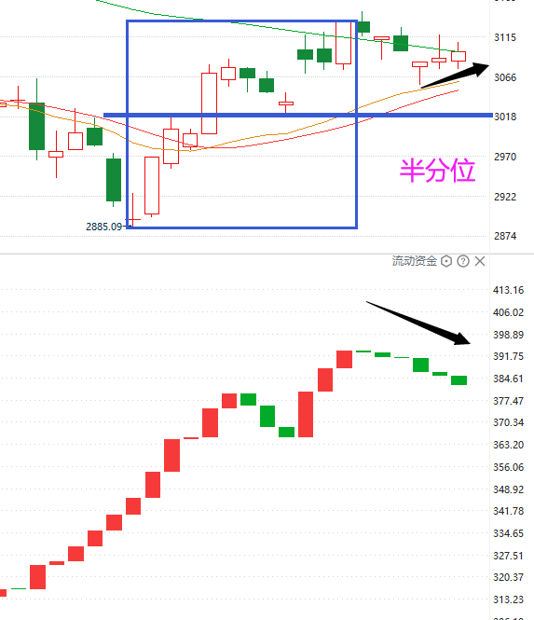
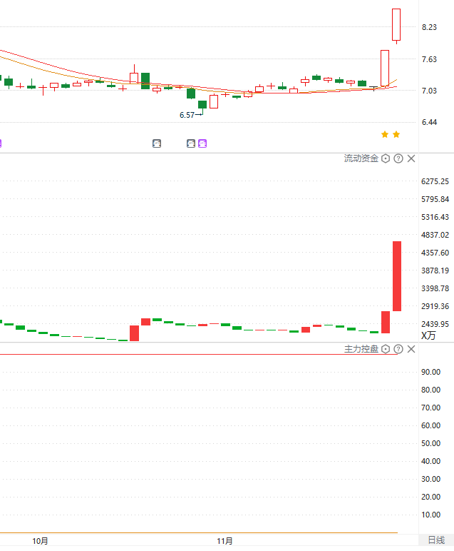
11月中下旬的特点
a.资金翻绿+短线上攻回落（个股注意冲高回落，假金叉增加）
b.周线死叉 （个股要震荡消化上轮周线金叉的获利盘）
c.年底拉权重需求（排名战）
d.中线上攻攀升，（高控盘+冷门补涨）
有控盘有资金
个股强者恒强
无控盘 无资金个股的冷门股补涨

Slide 6
11月回顾，12月展望
11月关键词：
1.上旬涨信创、医药，下旬涨权重
2.补跌3030 KDJ 下轨证券
3.权重低吸
4.组合拳布局
5.50家涨停躺底到100家
12月关键词:
1.美联储加息（预期50基点）
2.经济工作会议
3.基金排名战（权重）
4.题材周线金叉

Slide 7
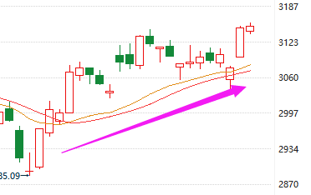
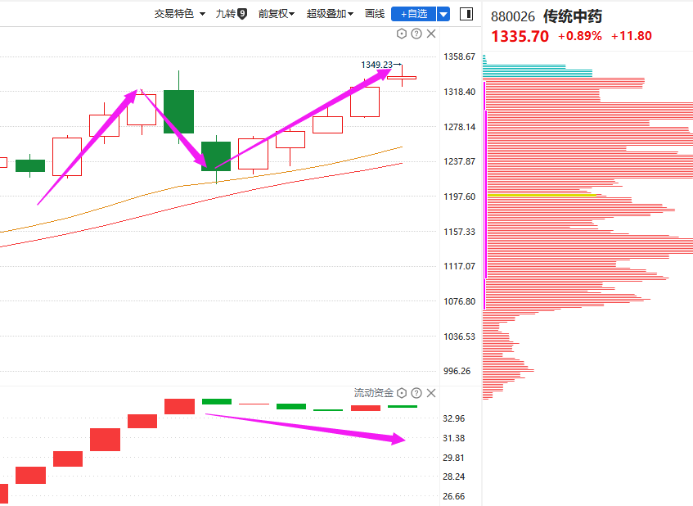
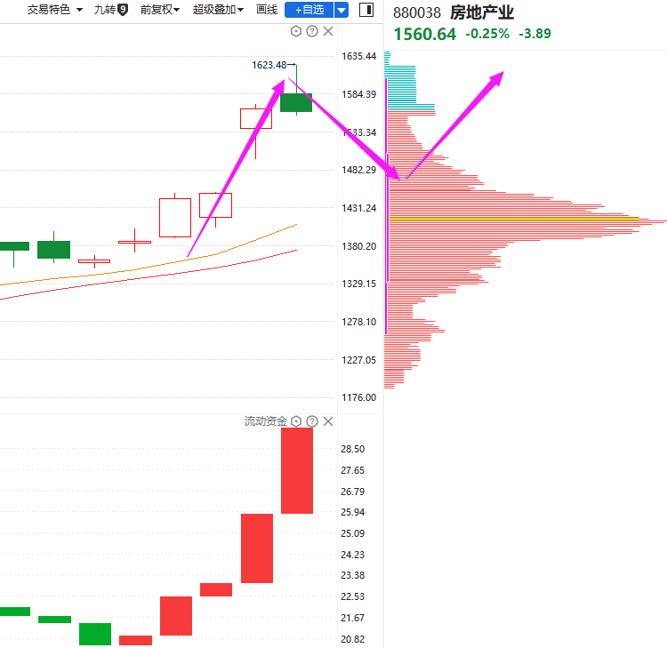
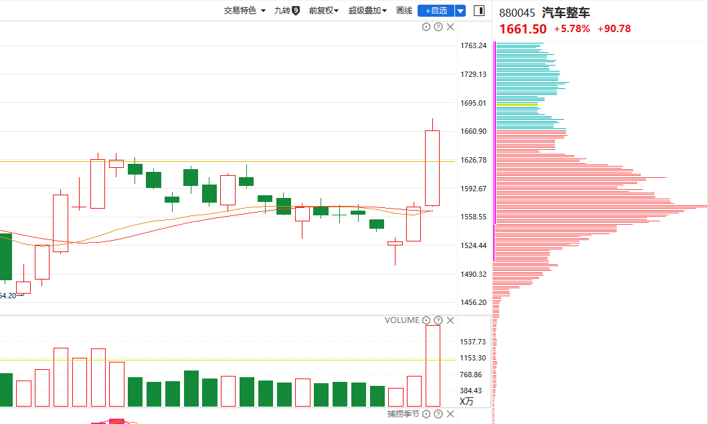
市场情绪在走好
1.指数重心上移，补缺快速反包
2.老热点资金翻绿反弹（磨顶）
3.新热点资金翻红主升浪
4.不断有新热点突破

Slide 8
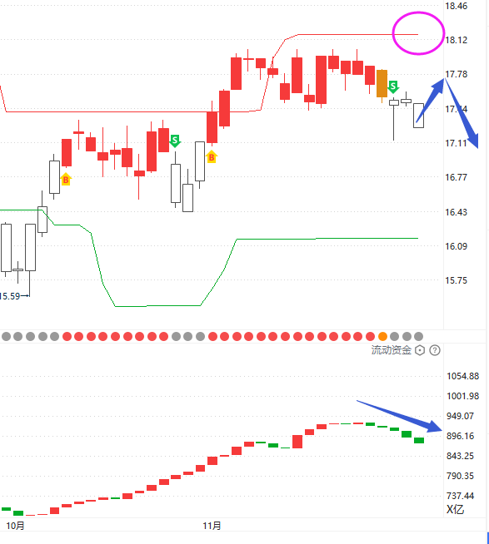
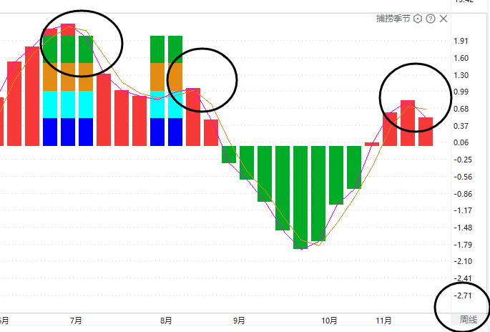
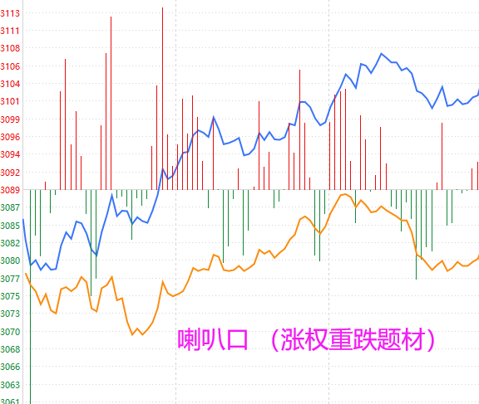
题材周线死叉调整还有最后一跌
若是喇叭口盘面不宜开仓
为题材调整盘面
资金翻绿的背景下
要注意市场喇叭口
调整释放。
题材类中小盘个股依旧在平均股价死叉三周内，要警惕11月底12月初的最后一跌（牛线下移），等死叉三周后再逐渐抄底。

Slide 9
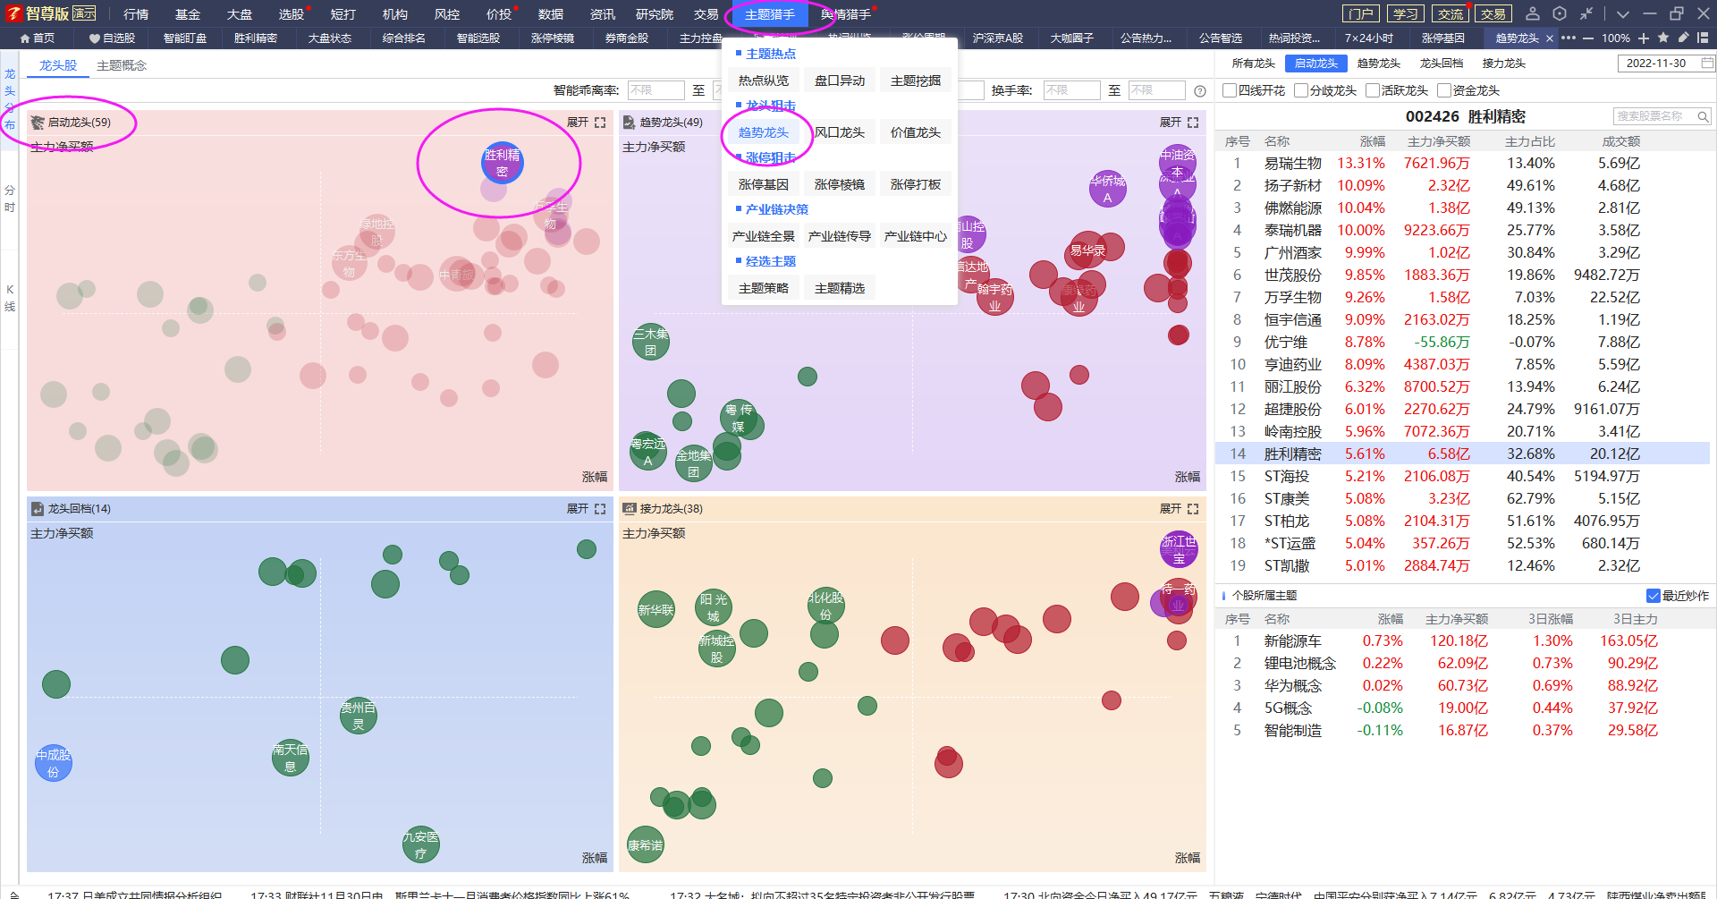
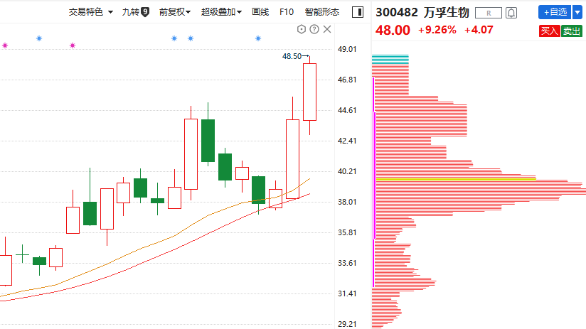
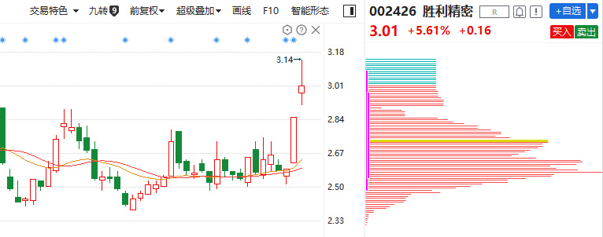
11月回顾，12月展望
突破启动龙头，坚持突破回踩

Slide 10
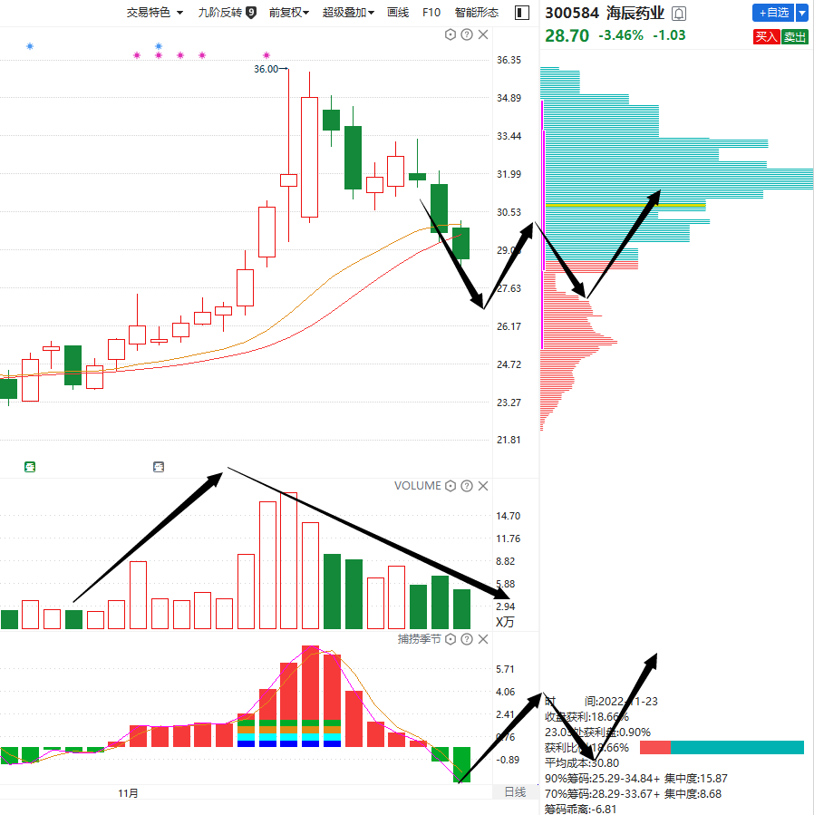
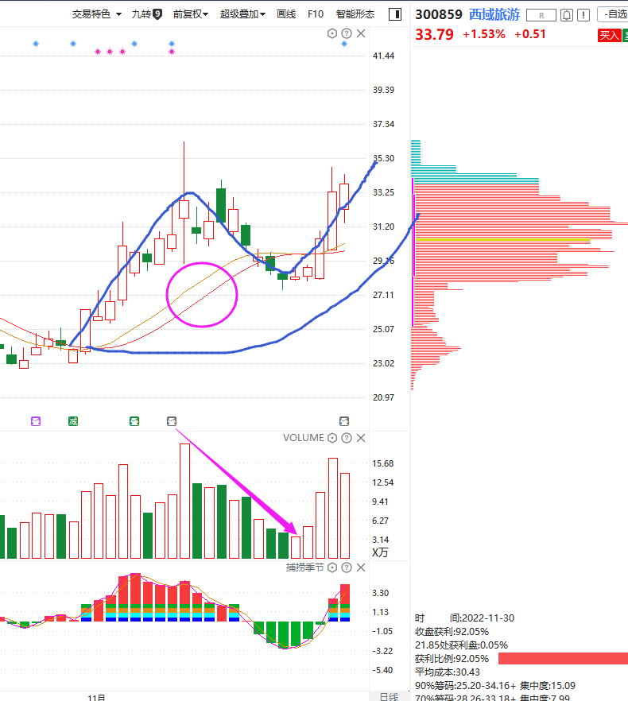
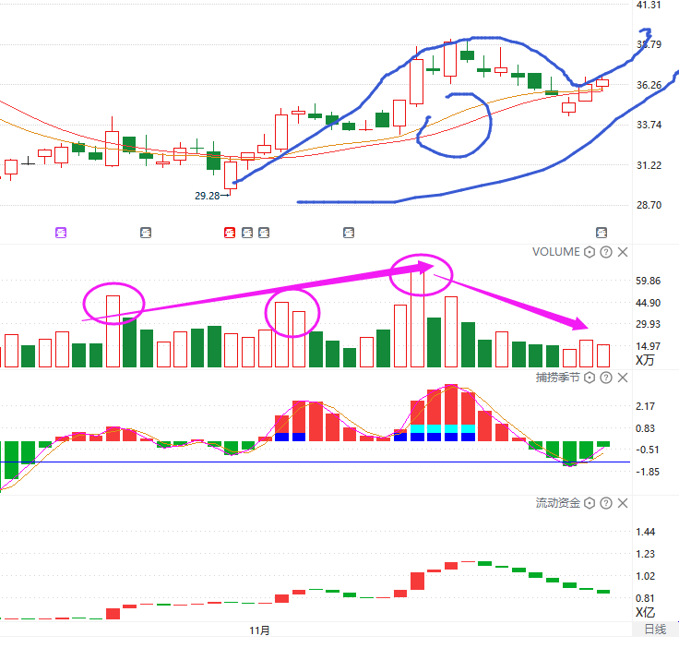
12月初的结构展望（双底后周金）
周线死叉要完成日线双底的构筑，周线的上升回档波段。12月初很多股走出老鸭头

Slide 11
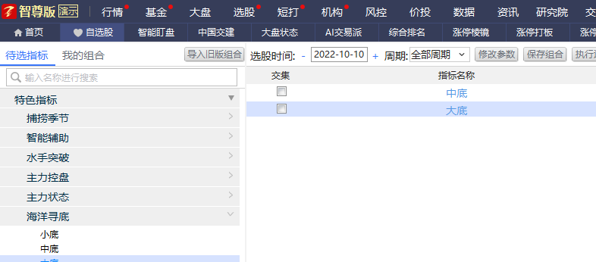
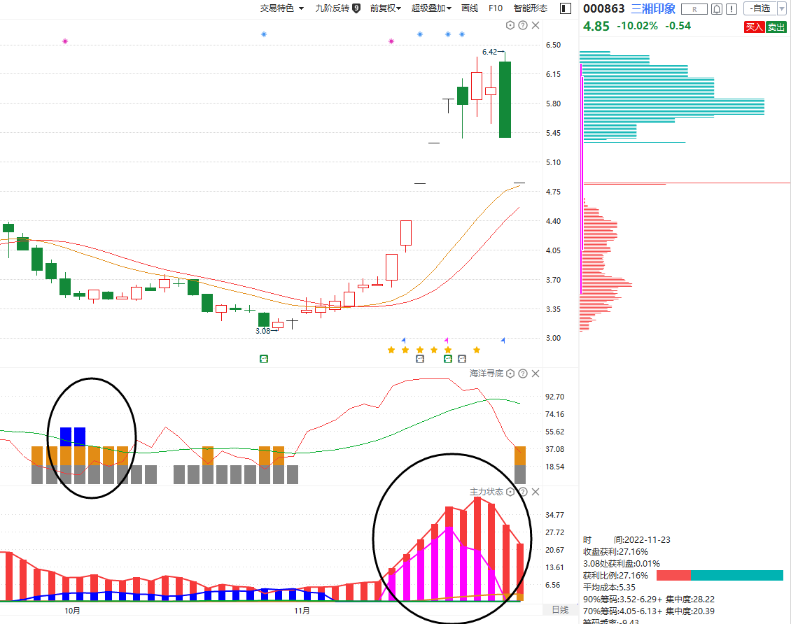
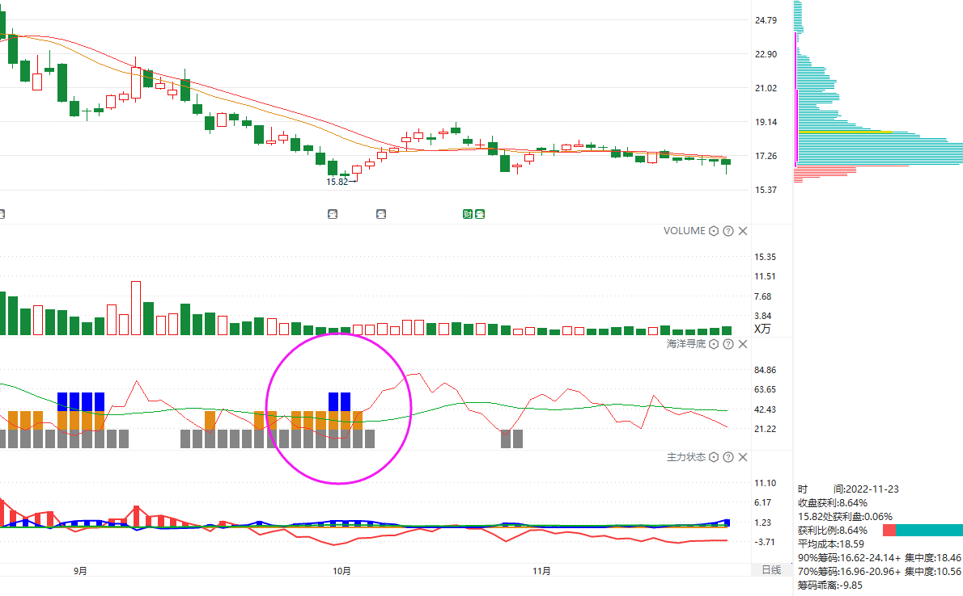
超跌股的修复（补涨）
海洋寻底——主力状态变紫（游资拉升）

Slide 12
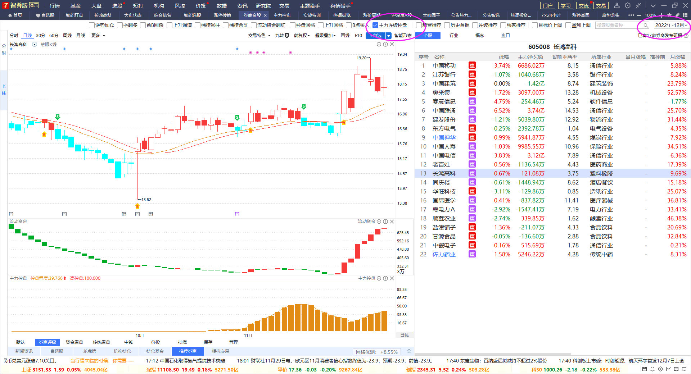
研报选股——12月
以中线上攻为核心寻找资金+控盘

Slide 13
机会从底部开始（九套战法）

Slide 14
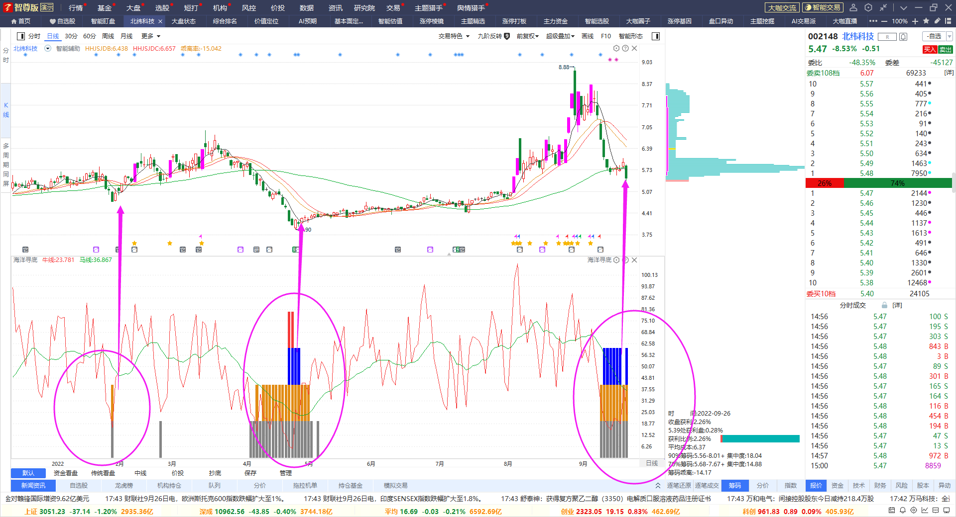
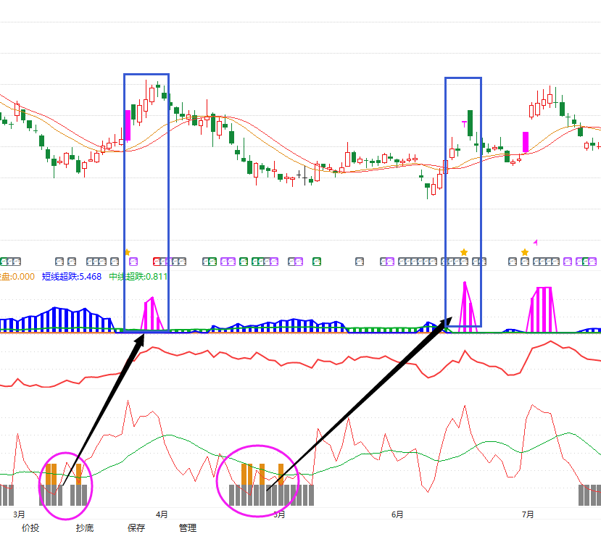
被套个股要不要卖（9.26）
1.出现海洋寻底大底以上信号是中期底部的概率较大，代表非理性杀跌
2.主力状态变紫是高点，蓝色区域没归零就依旧存在超跌反弹需求

Slide 15
周线金叉意味着什么
周线金叉三周内大概率有两波上涨结构

